Slide 2

Roger Lovis
RSM Technology Consulting
Digital & IT strategy
ERP & accounting systems
IT risk and security
IT resilience
System selection
IT project delivery
Roger Lovis
Associé, Technology Consulting
roger.lovis@rsmuk.com
T : (0)7976 855126

Slide 3




Que se passe-t-il là-dehors ?
Big Data et analytique
Le cloud
Comment puis-je utiliser la technologie pour…
Améliorer le service ?
Maîtriser les coûts ?
Piloter les opérations ?
Collaborer ?
Travail mobile
Réseaux sociaux
Internet des objets
Transactions sur Internet

Slide 4
Grandes tendances
Rapidité et agilité
Sur site ou dans le cloud
Accessibilité – « facilité d'utilisation »
Évolutivité
Automatisation
Innovation
Meilleur de sa catégorie ou solution à plateforme unique
Personnalisation
Disrupteurs

Slide 5
Comment les outils numériques peuvent-ils aider mon organisation à atteindre ses objectifs ?

Slide 6
Stratégie informatique
Notes:
Broader than just ERP…fits with global vision & market positioning.

Slide 7
…les technologies [numériques] telles que les réseaux sociaux, la mobilité et l'analyse de données ne sont pas des objectifs à atteindre… [mais] des outils pour se rapprocher des clients, responsabiliser les collaborateurs et transformer les processus métier internes
Westman, Bonnie et McAfee, « Leading Digital: Turning Technology into Business Transformation » (HBR, 2014)

Slide 8

Les piliers traditionnels de la stratégie informatique
Les projets informatiques doivent être alignés sur la stratégie de l'entreprise, la performance informatique doit être suivie régulièrement, et une communication efficace doit exister entre l'informatique et les utilisateurs métier.
Gouvernance
informatique
Les systèmes informatiques doivent être adaptés aux besoins de l'entreprise, les données doivent être bien gérées et accessibles, et l'infrastructure doit être surveillée et maintenue efficacement.
Le personnel et le support informatiques doivent être adaptés au niveau de besoin, avec les compétences requises ainsi que des parcours de carrière et des plans de fidélisation en place pour le personnel.
Systèmes, données
et
infrastructure
Personnel et support
informatiques

Slide 9
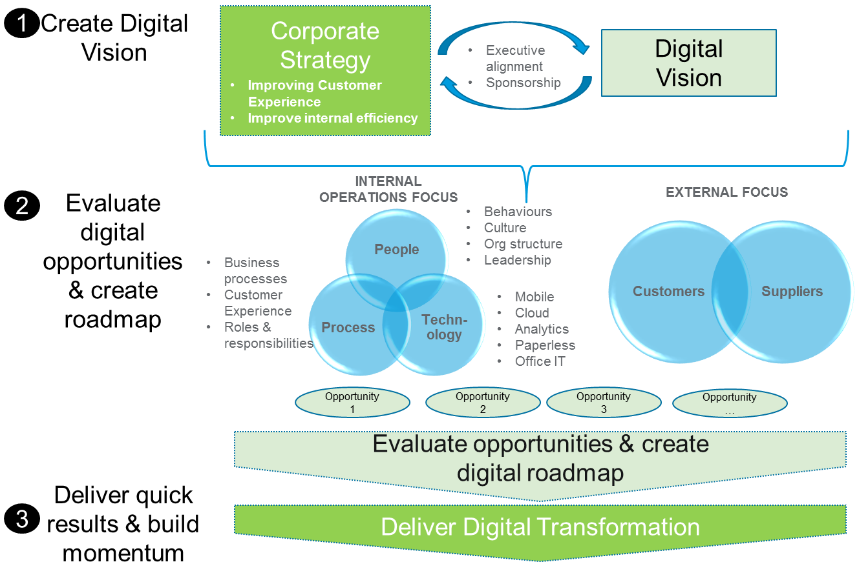
Le parcours – élaborer la stratégie numérique
Notes:
Strategy is worth little if it cannot be operationalised …
Strategy horizons have shortened considerably
Agility
Collaboration
Don’t forget the soft side of strategy (skills, culture, etc)

Slide 10
Comment aborder la transformation numérique
D'après notre expérience de la transformation numérique, les facteurs suivants sont déterminants pour la réussite :
Create a Digital Vision
Establish clear leadership
Adopt a Continuous Improvement culture
Feedback and learning is key in digital transformation. As the organisation transforms, new opportunities will present themselves and an appropriate culture of continuous improvement is required, with staff acquiring new skills.
Select appropriate digital technologies
Create a clear vision for how digital technology can support and drive the organisation’s corporate strategy. This requires an understanding of the potential of new technology combined with a clearly defined commercial strategy
For digital transformation to succeed it requires full commitment from senior management across all functions. Therefore there has to be a clear and agreed vision that transcends departmental boundaries, with a clear sponsorship structure for digital initiatives
Our experience tells us that the best approach to digital change is to avoid dismissing early ideas in order to generate a long-list of digital initiatives, which can then be evaluated against the Digital Vision
Build momentum
No organisation can do everything at once. It is vital to be realistic with digital transformation, starting with quick wins and building momentum to drive the transformation forward.

Slide 11

Collaboration. Compréhension. Idées et perspectives.

Slide 12
RSM 25 Farringdon Street Londres EC4A 4AB
rsmuk.com
Le groupe de sociétés et de LLP au Royaume-Uni exerçant sous le nom de RSM est membre du réseau RSM. RSM est le nom commercial utilisé par les membres du réseau RSM. Chaque membre du réseau RSM est un cabinet d'expertise comptable et de conseil indépendant, exerçant chacun en son nom propre. Le réseau RSM n'est pas lui-même une entité juridique distincte de quelque nature que ce soit, dans quelque juridiction que ce soit. Le réseau RSM est administré par RSM International Limited, une société immatriculée en Angleterre et au pays de Galles (numéro de société 4040598) dont le siège social est situé au 11 Old Jewry, Londres EC2R 8DU. La marque et le nom commercial RSM ainsi que les autres droits de propriété intellectuelle utilisés par les membres du réseau sont la propriété de RSM International Association, une association régie par les articles 60 et suivants du Code civil suisse, dont le siège est à Zoug.
RSM UK Consulting LLP, RSM Corporate Finance LLP, RSM Restructuring Advisory LLP, RSM Risk Assurance Services LLP, RSM Tax and Advisory Services LLP, RSM UK Audit LLP et RSM UK Tax and Accounting Limited ne sont pas agréés au titre du Financial Services and Markets Act 2000, mais nous sommes en mesure, dans certaines circonstances, de proposer une gamme limitée de services d'investissement, car nous sommes membres de l'Institute of Chartered Accountants in England and Wales. Nous pouvons fournir ces services d'investissement lorsqu'ils constituent un élément accessoire des services professionnels pour lesquels nous avons été mandatés. Baker Tilly Creditor Services LLP est agréé et réglementé par la Financial Conduct Authority pour les activités réglementées liées au crédit. RSM Co (UK) Limited est agréé et réglementé par la Financial Conduct Authority pour exercer une gamme d'activités d'investissement. Bien que tout ait été mis en œuvre pour en garantir l'exactitude, les informations contenues dans la présente communication peuvent ne pas être exhaustives et les destinataires ne devraient pas agir sur cette base sans conseil professionnel.
© 2016 RSM UK Group LLP, tous droits réservés.

